Slide 1

SIMULADORES DE CÁLCULO
PARA SEGUROS AGRÍCOLAS

Slide 2
Modelos de simuladores
Disponível 4 modelos de simuladores, sendo cada um com diferentes características para melhor atender sua necessidade.
Modelo 1 - Simulador Simples (1 Produto)
Modelo 2 - Simulador 3 Produtos
Modelo 3 - Simulador Multi Produtos
Modelo 4 - Simulador Tokio Marine

Slide 3
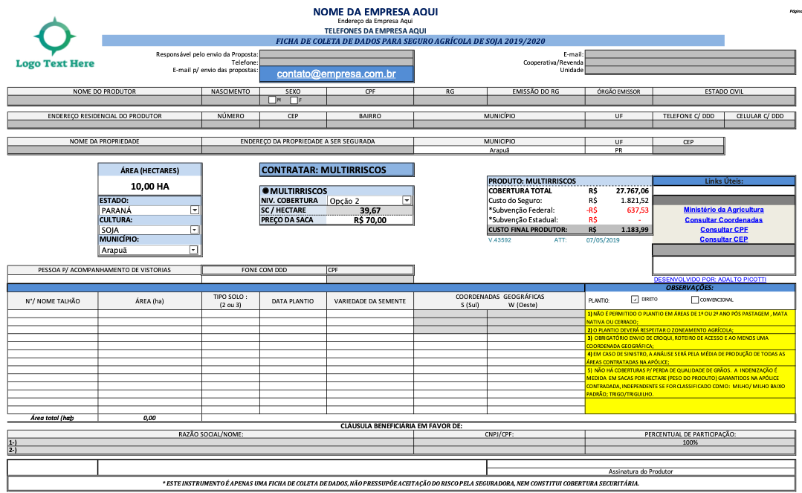
Modelo 1 - Simulador simples (1 produto/seguradora)
Este modelo é para suprir a necessidade de quem precisa realizar simulações de cálculos para apenas 1 produto (ou seguradora).

Slide 4
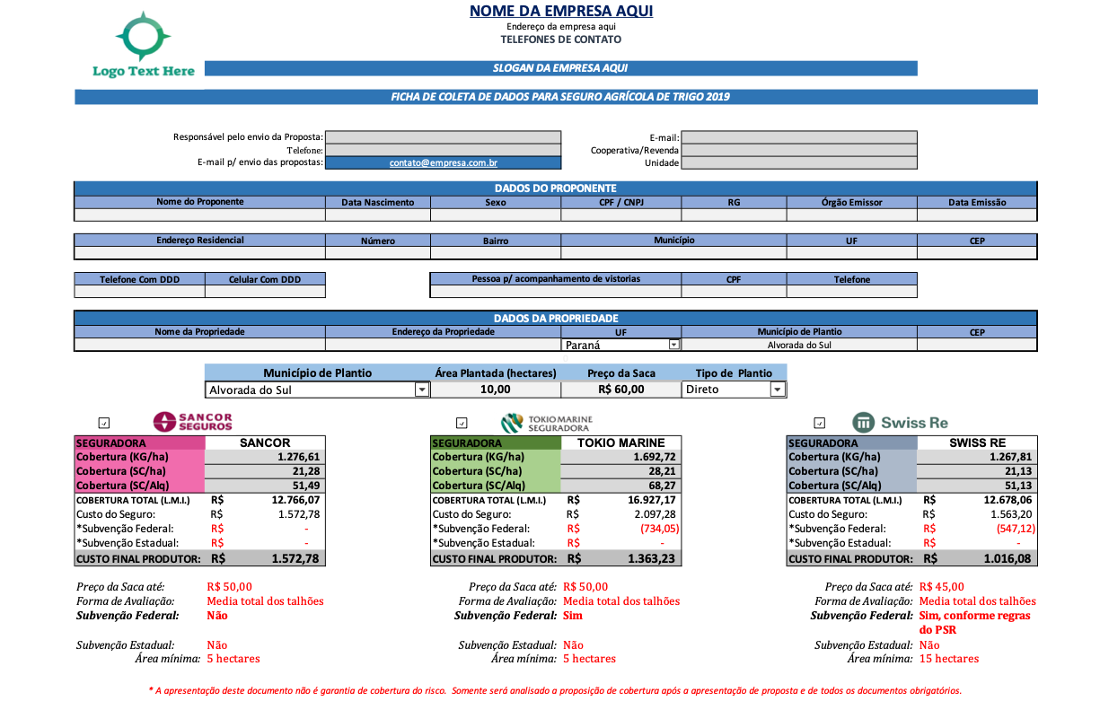
Modelo 2 - Simulador 3 produtos (ou seguradoras)
Este modelo é para suprir a necessidade de quem precisa realizar simulações de cálculo simultâneas de até 3 produtos para comparações.

Slide 5
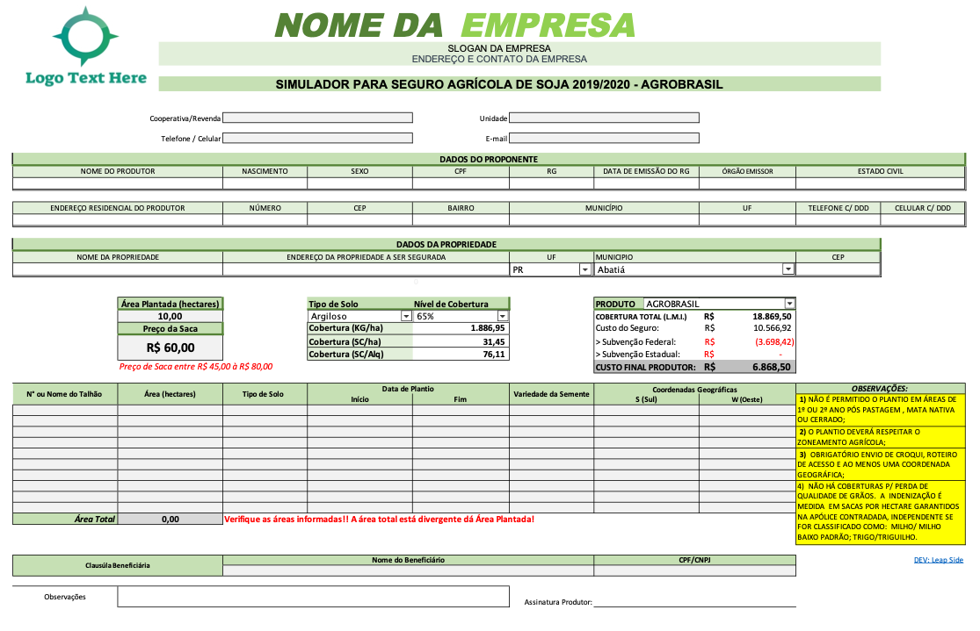
Modelo 3 - Simulador multiprodutos
Este modelo é para suprir a necessidade de quem precisa ter em seu simulador vários produtos (ou seguradoras) para realização de simulações de cálculos.

Slide 6
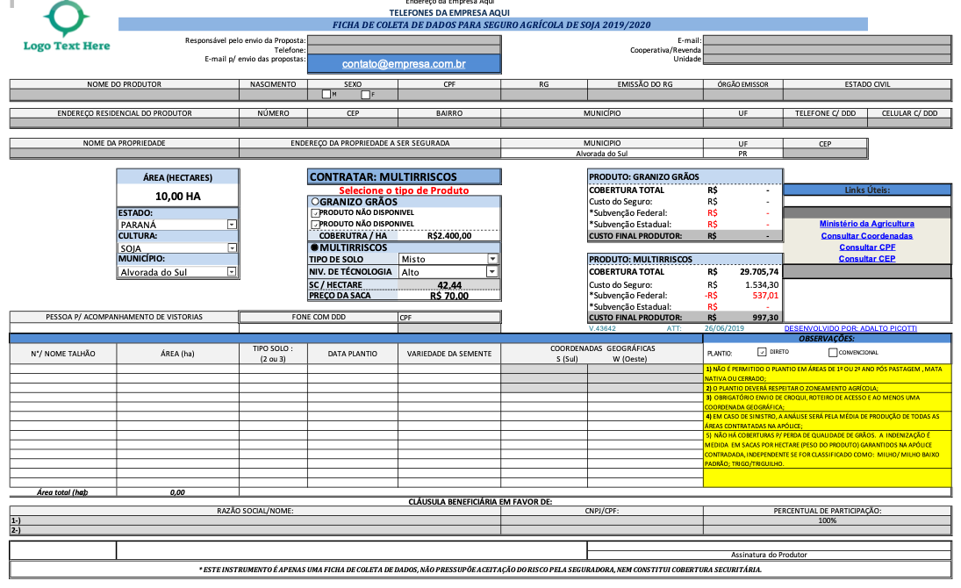
Modelo 4 - Simulador Tokio Marine
Este modelo é para suprir a necessidade de quem precisa realizar simulações de cálculos na seguradora Tokio Marine, que possui variações de coberturas conforme nível tecnológico e tipo de solo.

Slide 7
TABELA DE VALORES PARA OS SIMULADORES
MODELOS | Modelo 1 | Modelo 2 | Modelo 3 | Modelo 4
TIPOS | Simples | 3 Produtos | Multi Produtos | Tokio Marine
Quantidade de UF | 1 | 1 | 1 | 1
Quantidade de Produto | 1 | 3 | 3 | 1
Quantidade de Cultura | 1 | 1 | 1 | 1
Cores Personalizadas | SIM | SIM | SIM | SIM
Custo | R$ 250,00 | R$ 500,00 | R$ 750,00 | R$ 500,00
UF Adicional | R$ 50 | R$ 100 | R$ 100/Produto | R$ 100
Produto Adicional | NÃO | NÃO | R$ 100/UF | NÃO
Cultura Adicional | R$ 50 | R$ 100/UF | R$ 100/UF/Produto | R$ 100/UF
PARA OS 4 MODELOS ESTÃO INCLUSOS:
2 Alterações de cores, textos e informações visuais do simulador. (Adicionais: R$ 20,00)
1 atualização de Taxa/Cobertura, se necessário. (Adicionais: R$ 50,00)

